Slide 1
Εμπορικα πλοια και κατηγοριεσ αυτων
Εμπορικά πλοία θεωρούνται αυτά που χρησιμοποιούνται για:
Την εκτέλεση μεταφοράς πραγμάτων ή προσώπων στη θάλασσα
Την αλιεία
Τη ρυμούλκηση
Την επιθαλάσσια αρωγή
Την αναψυχή
Τις επιστημονικές έρευνες
Άλλους σκοπούς
Για τον χαρακτηρισμό ενός πλοίου ως εμπορικού δεν απαιτείται η ενέργεια “επί κέρδει εργασιών” και συνεπώς θεωρούνται εμπορικά και τα σκάφη αναψυχής ή τα εκπαιδευτικά, όπως και τα πλοία που ανήκουν στο δημόσιο αλλά δεν χρησιμοποιούνται για καθαρά κρατικούς σκοπούς.

Slide 2
Τα εμπορικά πλοία διακρίνονται στις εξής κατηγορίες:
α) Ανάλογα με τις μεταφορές που εκτελούν, σε:
1) Φορτηγά, 2) επιβατικά (επιβατηγά), 3) πλοία ειδικού προορισμού, 4) πλοία βοηθητικής ναυτιλίας
β) ανάλογα με την περιοχή που απασχολούνται, σε:
1) ωκεανοπόρα, 2) πλοία μικρότερης ακτίνας δράσεως (π.χ. μεσογειακά), 3) ακτοπλοϊκά και 4) πλοία εσωτερικών υδάτων
(λίμνες, ποτάμια)
γ) Ανάλογα με το υλικό κατασκευής, σε:
1) μεταλλικά, 2) ξύλινα, 3) μεικτής κατασκευής
δ) Ανάλογα με τα μέσα προώσεως, σε:
1) Ιστιοφόρα και 2) μηχανοκίνητα: ατμόπλοια, ντιζελόπλοια, ηλεκτροκίνητα, πυρηνοκίνητα

Slide 3
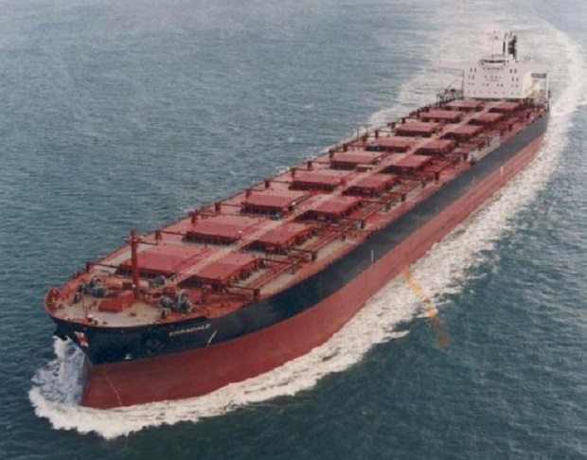
A) ΦΟΡΤΗΓΑ ΠΛΟΙΑ (cargo Ships) :
φορτηγά χαρακτηρίζονται τα πλοία που μεταφέρουν κάθε είδος φορτίου και διαχωρίζονται ανάλογα με τον τρόπο λειτουργίας τους σε ελεύθερα φορτηγά (tramps) και σε φορτηγά τακτικών γραμμών (cargo liners) και ανάλογα με το μεταφερόμενο φορτίο σε φορτηγά πλοία ξηρών φορτίων, σε φορτηγά πλοία υγρών φορτίων και φορτηγά πλοία συνδυασμένων μεταφορών.
1) Φορτηγά πλοία ξηρών φορτίων:
Διακρίνονται σε πλοία που μεταφέρουν χύμα ομοειδή φορτία (bulk carrier) και σε πλοία μεταφοράς γενικών φορτίων (general cargo).
-Χύμα ομοειδή φορτία είναι η ζάχαρη, το στάρι, το κάρβουνο κ.τ.λ.
Πλοίο μεταφοράς χύμα ομοειδή φορτίου (bulk carrier)

Slide 4
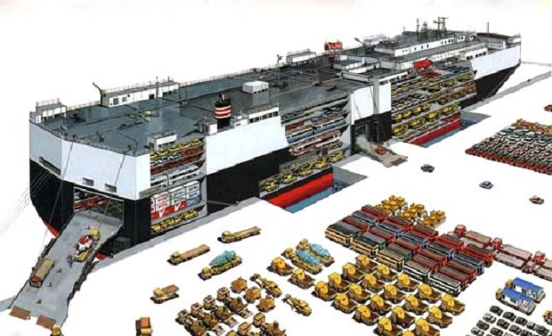
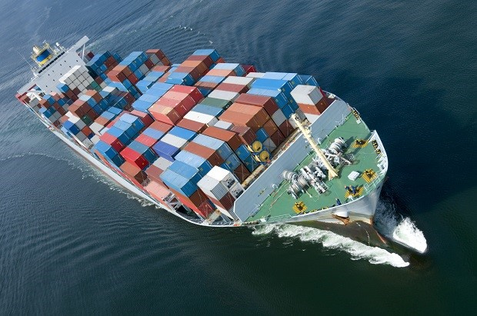
-Τα γενικά φορτία στην σημερινή εποχή μεταφέρονται με πλοία μεταφοράς εμπορευματοκιβωτίων (containership). Τέτοια φορτία μπορεί να είναι ηλεκτρικά είδη, ηλεκτρονικά είδη, ρούχα και γενικότερα οτιδήποτε μπορεί να στοιβαχτεί μέσα σε ένα εμπορευματοκιβώτιο. Ακόμα, πλοία γενικού φορτίου είναι και τα πλοία μεταφοράς οχημάτων (Roll-On/Roll-Off) τα οποία οχήματα μπορούν να μπουν μέσα στο πλοίο και να ξεφορτώσουν και φορτίο.
Πλοίο μεταφοράς οχημάτων (Roll-On/Roll-Off)
Πλοίο μεταφοράς εμπορευματοκιβωτίων ( containership)

Slide 5
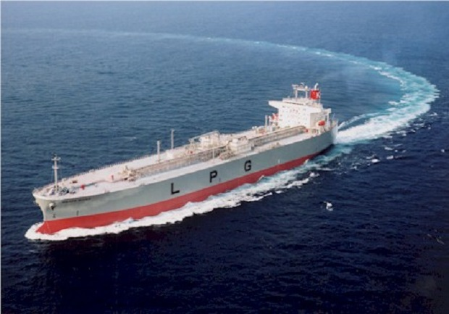
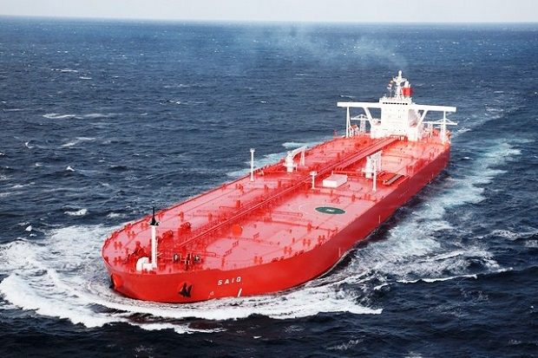
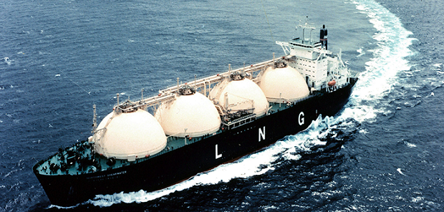
2) Φορτηγά πλοία υγρών φορτίων:
Είναι τα δεξαμενόπλοια (Tanker) τα οποία διαθέτουν δεξαμενές στις οποίες, ανάλογα και με τον τύπο τους, φορτώνουν αργό πετρέλαιο, βενζίνη, νάφθα κ.τ.λ. Στα δεξαμενόπλοια συμπεριλαμβάνονται και τα πλοία που μεταφέρουν υγροποιημένο αέριο πετρελαίου (Liquefied Petroleum Gases) και υγροποιημένο φυσικό αέριο (Liquefied Natural Gases).
Δεξαμενόπλοιο (Tanker)
Πλοίο μεταφοράς υγροποιημένου αερίου πετρελαίου (Liquefied Petroleum Gases)
Πλοίο μεταφοράς υγροποιημένου φυσικού αερίου (Liquefied Natural Gases)

Slide 6
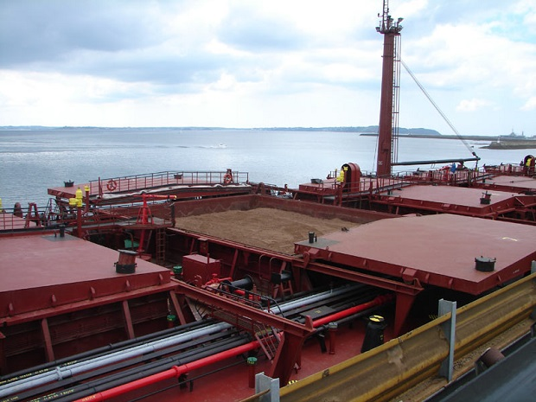
3) Φορτηγά πλοία συνδυασμένων μεταφορών:
Είναι πλοία που μεταφέρουν εναλλακτικά υγρά και ξηρά χύμα φορτία. Διακρίνονται σε δύο κατηγορίες, τα ore/bulk/oil carriers- O.B.O (μεταλλεύματα/χύμα ξηρό φορτίο/πετρέλαιο) και τα Ore/oil carriers (μεταλλεύματα/πετρέλαιο).
Φορτηγό πλοίο συνδυασμένων μεταφορών (O.B.O.)

Slide 7
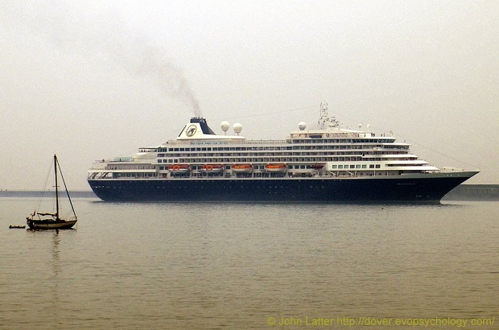
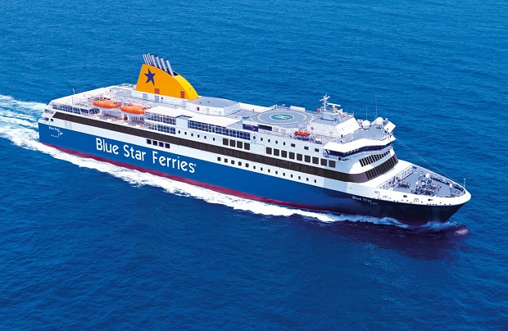
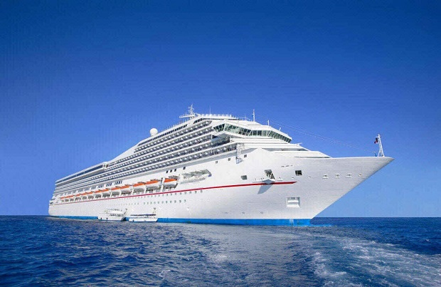
Β) ΕΠΙΒΑΤΗΓΑ ΠΛΟΙΑ (passenger ships):
Χαρακτηρίζονται τα πλοία που μεταφέρουν επιβάτες και υπό προϋποθέσεις φορτία και οχήματα. Τέτοια πλοία είναι τα επιβατηγά της ακτοπλοΐας, τα εκτελούντα πλόες περιορισμένης εκτάσεως, τα κρουαζιερόπλοια και τα υπερωκεάνια πλοία.
Υπερωκεάνιο πλοίο
Επιβατηγό ακτοπλοΐας
Κρουαζιερόπλοιο

Slide 8
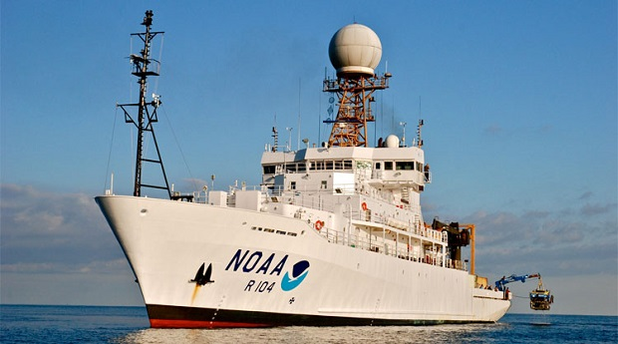
Γ) ΠΛΟΙΑ ΕΙΔΙΚΟΥ ΠΡΟΟΡΙΣΜΟΥ :
Πλοία ειδικού προορισμού είναι πλοία τα οποία δημιουργήθηκαν λόγω ανάγκης για γρήγορες μεταφορές ή λόγω της εξέλιξης της τεχνολογίας η οποία μας υποχρέωσε στην κατασκευή των πλοίων αυτών. Πλοία ειδικού προορισμού είναι τα πλοία ψυγεία (Refrigerated ship), τα αλιευτικά (Fishing boat), τα ωκεανογραφικά (Oceanographic ships), τα πλοία τοποθέτησης καλωδίων (Cable ships), τα εκπαιδευτικά (Training ships), μετεωρολογικά (Meteorological ships).
Μετεωρολογικό πλοίο (Meteorological ship)

Slide 9
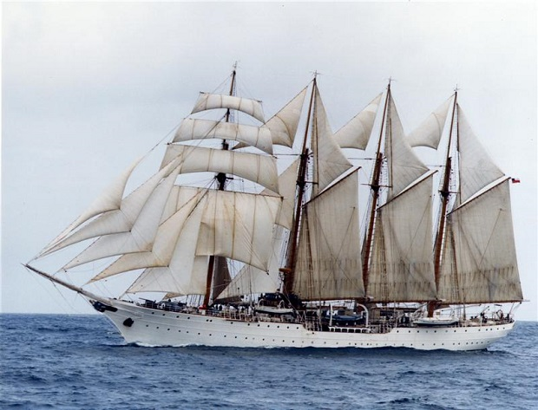
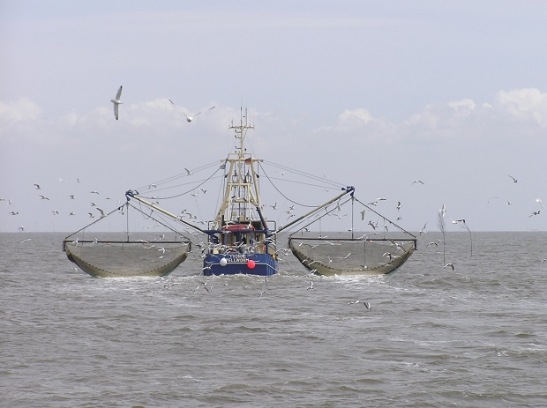
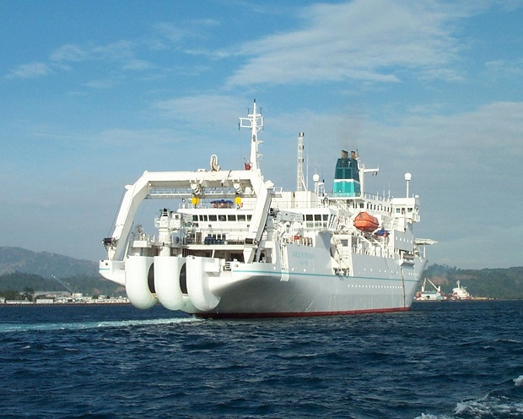
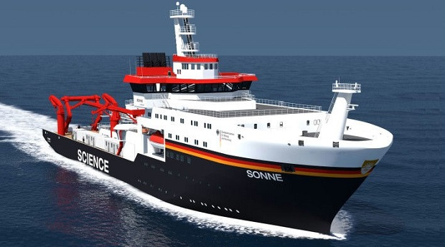
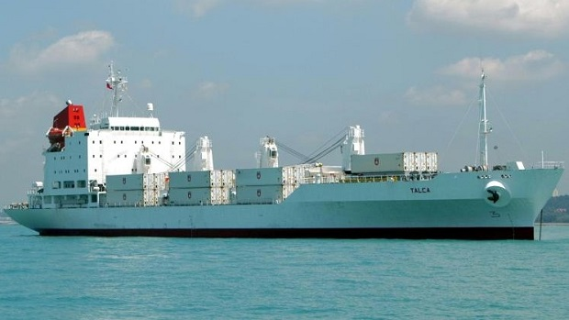
Εκπαιδευτικό πλοίο (Training ship)
Αλιευτικό (Fishing boat)
Πλοίο τοποθέτησης καλωδίων (Cable ship)
Ωκεανογραφικό πλοίο (Oceanographic ship)
Πλοίο ψυγείο (Refrigerated ship)

Slide 10
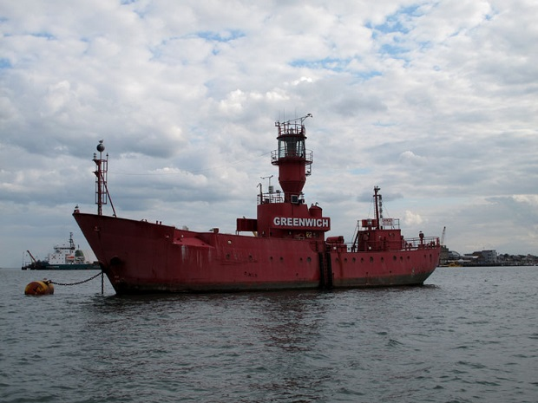
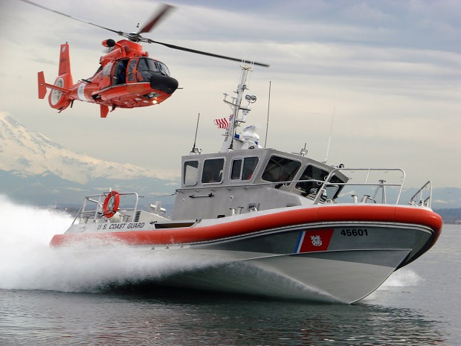
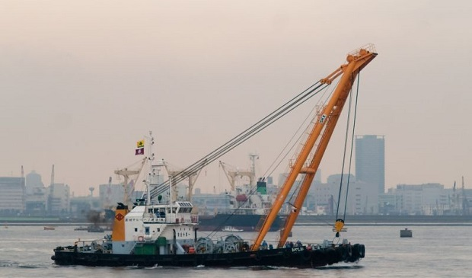
Δ) ΠΛΟΙΑ ΒΟΗΘΗΤΙΚΗΣ ΝΑΥΤΙΛΙΑΣ (auxiliary ships) :
Τα πλοία βοηθητικής ναυτιλίας είναι πλοία τα οποία δεν μεταφέρουν φορτία ή ανθρώπους αλλά βοηθούν τα υπόλοιπα πλοία για την ασφαλή και ομαλή διέλευση τους.
Τέτοια πλοία είναι τα παγοθραυστικά (Icebreakers), τα ρυμουλκά (Tug boats) , οι βυθοκόροι (Dredges), οι πλοηγίδες (Pilot boats), τα φαρόπλοια (Light vessels), οι πλωτοί γερανοί (Floating Derricks), οι πλωτές δεξαμενές(floating docks), τα ναυαγοσωστικά (Salvage Boats).
Φαρόπλοιο (Light vessel)
Ναυαγοσωστικό (Salvage Boat)
Πλωτός γερανός (Floating Derrick)

Slide 11
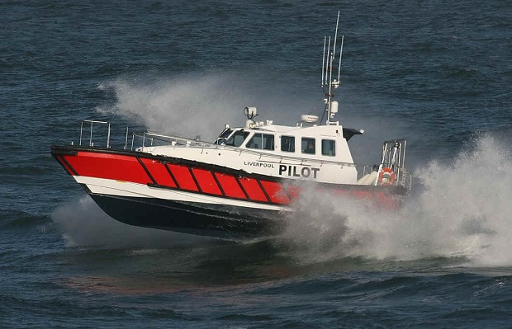
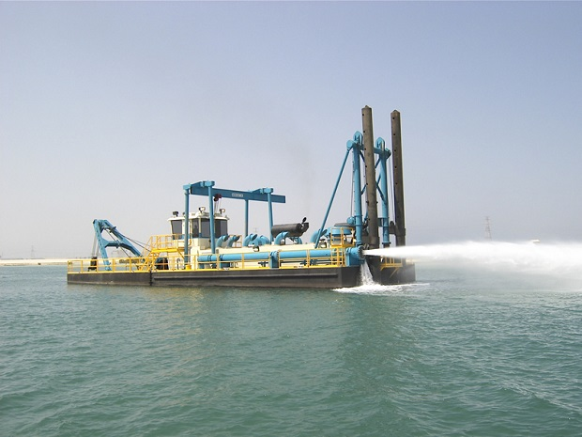
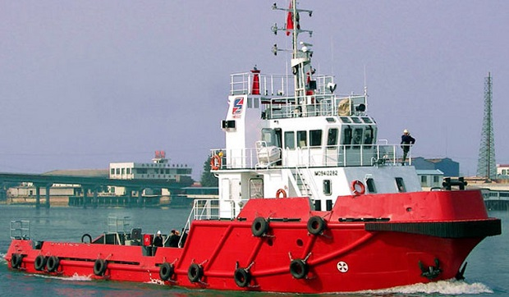
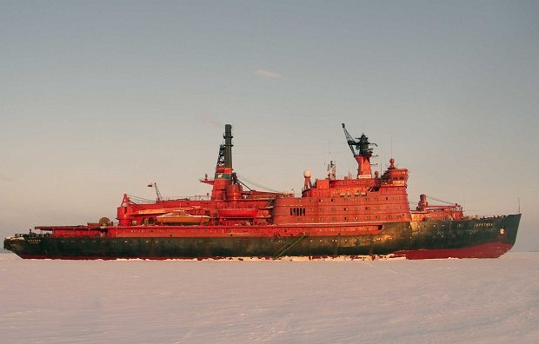
Πλοηγίδα (Pilot boat)
Βυθοκόρος (Dredge vessel)
Ρυμουλκό (Tug boat)
Παγοθραυστικό (Icebreaker)

Slide 12
Τελοσ!!!
https://e-nautilia.gr/katigories-kai-eidi-ploiwn/

